Slide 1

Kempen Labur dan Maju Bersama CBP

Slide 2

CBP – Sepintas Lalu…
7 Jun 1950
Ditubuhkan atas nama
‘THE PROVINCE WELLESLEY CO-OPERATIVE BANKING UNION LIMITED’
1959
Pembelian Estet Bertam 6,780 ekar dengan harga RM2.26 juta daripada Bertam Consolidated Rubber Company di Seberang Perai Utara.
26 April 1982
Dikenali sebagai
BANK PERSATUAN KERJASAMA SEBERANG PERAI BERHAD
4 Mac 1970
Dikenali sebagai
BANK PERSATUAN BEKERJASAMA-SAMA SEBERANG PRAI TANGGUNGAN BERHAD
15 Sept 2014
5 April 1995
Dikenali sebagai KOPERASI BANK PERSATUAN MALAYSIA BERHAD
Diikitraf sebagai Co-op Bank dikenali KOPERASI CO-OPBANK PERSATUAN MALAYSIA BERHAD

Slide 3




Visi, Misi dan Motto CBP
Visi Kami
Menjadi Co-Opbank Syariah Terunggul Di Malaysia
Misi Kami
Memberikan pulangan terbaik kepada pelanggan dan anggota;
Meningkatkan kebajikan anggota;
Menawarkan produk-produk perbankan yang kompetitif; dan
Mengamalkan nilai-nilai teras dalam prinsip koperasi.
Motto Kami
Pelengkap Keperluan Kewangan Anda

Slide 4

Fakta Nombor CBP
68
Penubuhan Tahun 1950
15%
Kadar Dividen Tertinggi
(sebelum zakat)
20
Jumlah Cawangan
RM700j
Jumlah Rizab
80,000
Keanggotaan Individu
RM2.3b
Jumlah Pembiayaan
624
Keanggotaan Koperasi
RM3.2b
Jumlah Aset

Slide 5






Hala Tuju Strategik CBP Tahun 2020
Dividen
12.5%
Keuntungan
RM111j
Jumlah Aset
RM5b
Baki Pembiayaan
RM3.6b
Portfolio Koperasi
30%

Slide 6
Prestasi Semasa dan Sasaran CBP
Perkara | 2013 (RM juta) | 2014 (RM juta) | 2015 (RM juta) | 2016 (RM juta) | 2017 (RM juta) | 2018 (RM juta) - Setakat Jun | 2018 (RM juta) SASARAN | 2020 (RM juta) SASARAN
Modal Syer | 361.03 | 343.44 | 335.22 | 344.67 | 341.93 | 567.48 | 668 | 1,000
Aset | 1,120.94 | 1,440.77 | 1,645.60 | 2,284.85 | 3,155.05 | 3,295.39 | 3,627 | 5,000
Pembiayaan | 1,000.02 | 1,042.19 | 1,239.97 | 1,736.48 | 2,140.09 | 2,301.51 | 2,427 | 3,600
Keuntungan | 26.29 | 27.36 | 13.76 | 25.77 | 39.73 | 22.94 | 52.06 | 100

Slide 7




Kempen Melabur Dan Maju Bersama CBP
Penyeliaan oleh SKM & BNM
Manfaat Sebagai Anggota CBP
ALK yang Berpengalaman
Individu- RM500
Koperasi – RM3,000
Modal Permulaan Rendah
Pengurusan Professional
100% Bumiputra
Mengapa???
J/kuasa Audit & Syariah
Co-op Bank Pertama
Dividen Yang Kompetitif
Sasaran 12.5% di tahun 2020
Beberapa produk baru sedang menunggu kelulusan SKM
Produk Patuh Syariah Yang Kompetitif
Akaun Deposit Kepada 13,000 koperasi
Kadar PTB 2.4% antara yang terendah di Malaysia
Kadar PTB Yang Rendah
Peneraju Gabungan 700 Koperasi Kredit
Pelan Pembangunan Sektor Perkhidmatan Kewangan Koperasi 2016-2020

Slide 8
Sesi Soal Jawab

Slide 9
Terima Kasih

Slide 10










Anggota Lembaga Koperasi CBP
Ahli Lembaga Koperasi (ALK) Lantikan oleh SKM
Pengerusi
Hj Kamari Zamari Juhari
Ahli Lembaga Koperasi Lantikan Melalui
Mesyuarat Agung Perwakilan Tahunan (MAPT)
Naib Pengerusi
Omar Bin Hj Mat Som
10

Slide 11
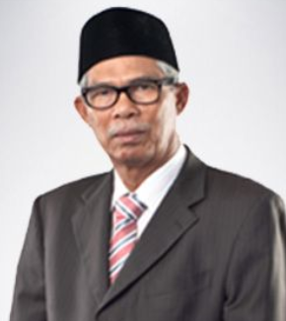
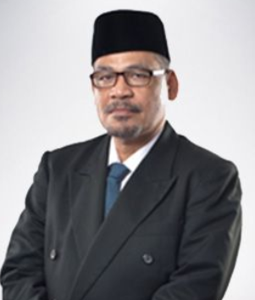
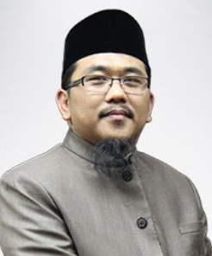
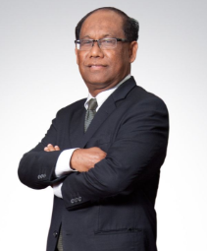


Jawatankuasa Dalaman CBP
Jawatankuasa Majlis Syariah
Dato' Seri Dr. Md. Yusop bin Che Teh (Pengerusi)
Dato' Haji Yusof bin Musa
Ustaz Mohd Fazli bin Masri
Jawatankuasa Audit Dalam
Dato’ Mustafa Bin Haji Saman (Pengerusi)
Dr. Suhaimi Bin Ishak
Dr. Azharudin Bin Ali
Jawatankuasa Kecil
J/Kuasa Pencalonan
J/Kuasa Imbuhan
J/Kuasa Pengurusan Risiko
J/Kuasa Pelaburan & Operasi Cawangan
J/Kuasa Keanggotaan & Hal Ehwal Koroporat
J/Kuasa Kredit
J/Kuasa Pembangunan Produk
Lembaga Pengarah Subsidiari

Slide 12
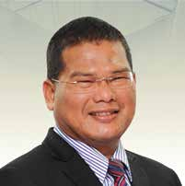
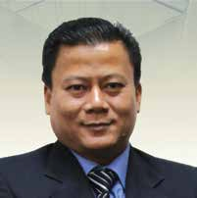
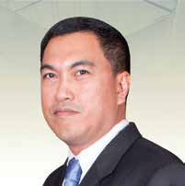
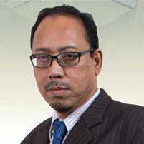
Pengurusan Kanan CBP
Mohd Nor Bin Abd Razak
Ketua Pegawai Eksekutif
Ahmad Nizar Bin Rashikin
Ketua Pegawai Kewangan
Mohd Dzarfan Bin Khalid
Ketua Pegawai Operasi
Hj Khalili Bin Buyong
Ketua Pegawai Risiko

Slide 13
Pengawalselia CBP
Akta Koperasi 1993
Garis Panduan 11
Islamic Financial Services Act (IFSA) 2013
Pengawalselia CBP sebagai Sebuah Co-op Bank

Slide 14


Produk & Perkhidmatan Yang Ditawarkan
Individu
Koperasi/Korporat
Syer Anggota
Individu/
Koperasi
Deposit
Pinjaman Berjangka
Pinjaman Bercagar
Syer Anggota
Individu/
Koperasi
Pembiayaan Peribadi &
Ar-Rahnu
‘Bridging
Takaful &
Penulisan Wasiat
i-Kontrak
i- Penfaktoran
Pembiayaan Hutang
(dalam proses kelulusan SKM)
Semua produk & perkhidmatan yang ditawarkan CBP adalah berlandaskan syariah.

Slide 15
Maklumat Syer Anggota CBP
Jenis Syer/Maklumat | Syer Biasa | Saham iRCPS (RM300juta)
Keanggotaan | Individu Melayu Islam atau Bumiputera Islam Sabah dan Sarawak Koperasi berdaftar yang keanggotaannya 90% (sembilan puluh peratus) adalah Melayu Islam atau Bumiputera Islam Sabah dan Sarawak | Terhad kepada anggota CBP sahaja
Modal Minimum | Individu RM500 Koperasi RM3,000 | Individu RM1,000 Koperasi RM3,000
Had Pegangan | Tiada Had
Tempoh Tarik Diri | Selepas satu tahun |  | Selepas 5 tahun
Kelayakan Pindah ke Syer Biasa | NA |  | Selepas 5 tahun
Manfaat Anggota | Hanya bagi anggota yang mempunyai minimum syer RM1,000 selepas 2 tahun keanggotaan. |  | NA
Sasaran Jumlah Syer CBP ialah RM1 billion

Slide 16
Keanggotaan Terkini CBP

Slide 17
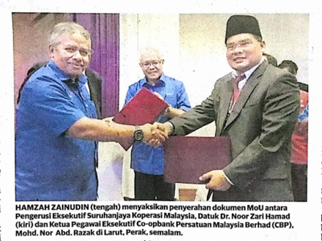
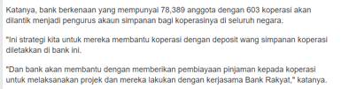
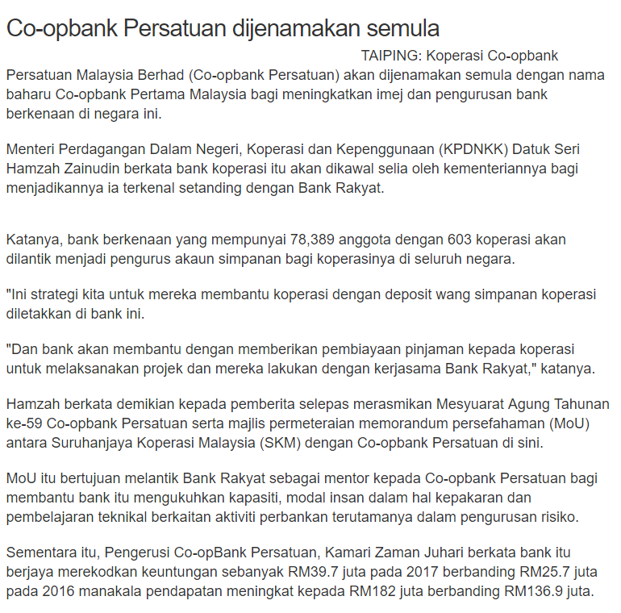
Keanggotaan Koperasi di CBP
CBP mensasarkan 10% dari jumlah koperasi di Malaysia menjadi anggota CBP menjelang tahun 2020.
Jumlah Koperasi Yang TeLah
MEnjadi Anggota CBP

Slide 18
Jumlah Pegangan Syer Anggota
Setakat Jun 2018
Syer Biasa (RM)
Individu | 279,069,462.66
Koperasi | 54,302,341.70
Jumlah | 333,371,804.36
Syer i-RCPS (RM)
Individu | 14,817,000.00
Koperasi | 219,295,000.00
Jumlah | 234,112,000.00

Slide 19
Pencapaian dan Unjuran Dividen Syer
Sebagai Sebuah Koperasi
Sebagai Co-op Bank
Pencapaian Dividen Tertinggi CBP
Unjuran Kadar Dividen
9-12.5% menjelang tahun 2020

Slide 20
Prestasi Pinjaman Tak Berbayar (PTB)
Kedudukan PTB (dari segi bilangan akaun dan jumlah) adalah stabil walaupun dengan peningkatan pengeluaran pembiayaan yang mendadak semenjak tahun 2016; dan
Kadar PTB CBP sebanyak 2.4% adalah setara atau lebih baik dengan institusi-institusi kewangan lain dengan tanda aras industri ialah 2%.
Bank | Kadar PTB % | Kategori
Bank Rakyat | 2.1 | Institusi Kewangan Pembangunan (DFI)
SME Bank | 12 | DFI
BSN | 2.2 | DFI
CBP | 2.4 | Bank Koperasi
Bank | Kadar PTB % | Kategori
MBSB | 4.1 | Bank Komersil
KFH | 2.7 | Bank Komersil
CIMB | 3.3 | Bank Komersil
RHB | 2.4 | Bank Komersil
Maybank | 2.3 | Bank Komersil

Slide 21









Aliran Pelaburan Syer Anggota CBP
Sumber Modal CBP
Anggota CBP
Individu / Koperasi
Syer Anggota CBP
(RM)
Pembiayaan-i & Belanja Operasi
Aktiviti Perlaburan-i
Dividen Tahunan kepada Anggota CBP (ditolak zakat)
CBP Jana
Keuntungan
Sasaran dividen 10% pada tahun 2020

Slide 22
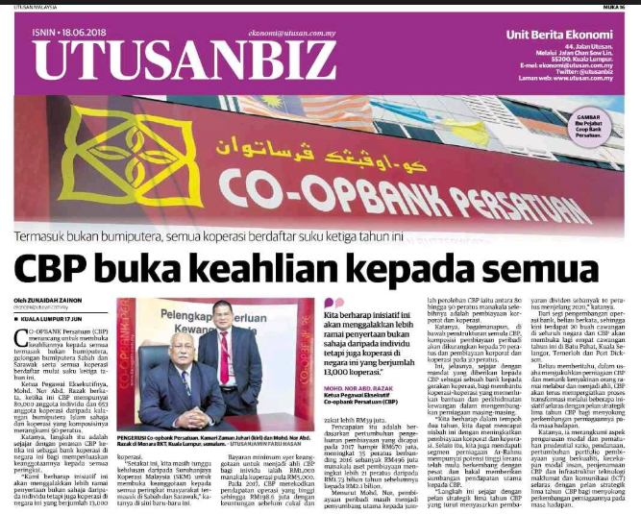
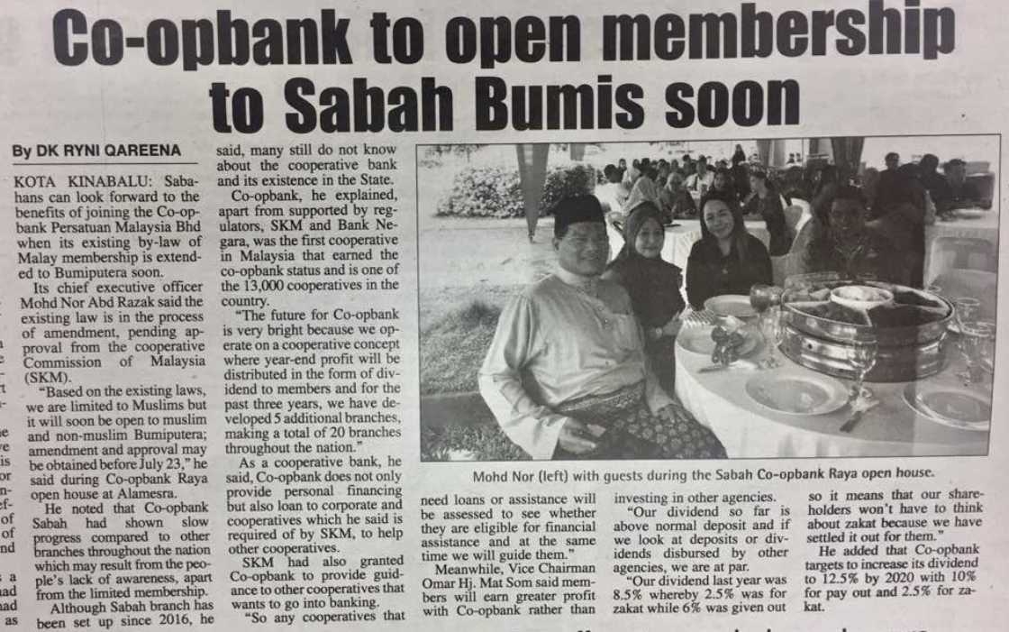
Keratan Akhbar

Slide 23
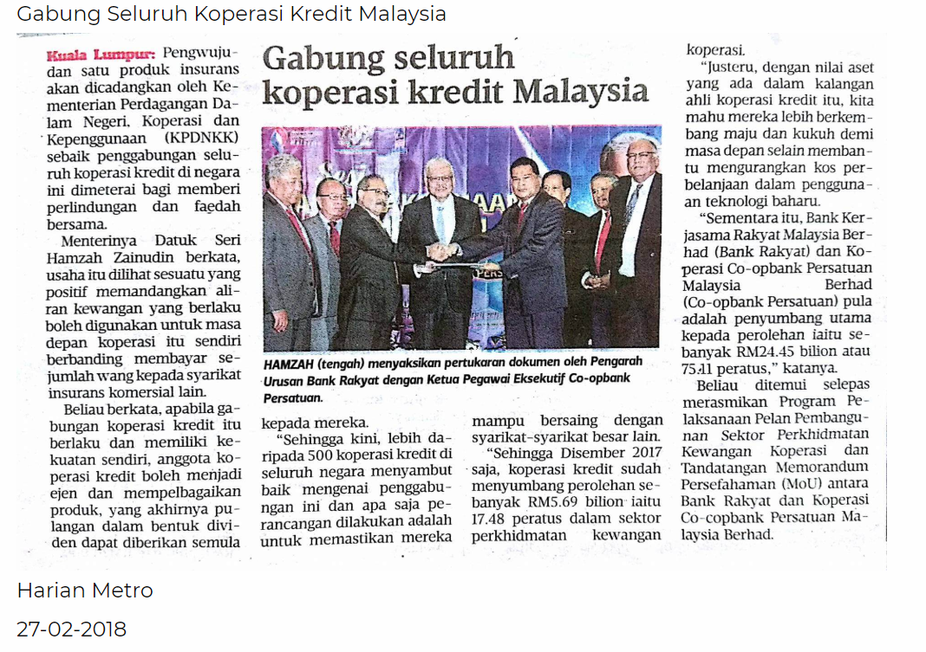
Keratan Akhbar

Slide 24
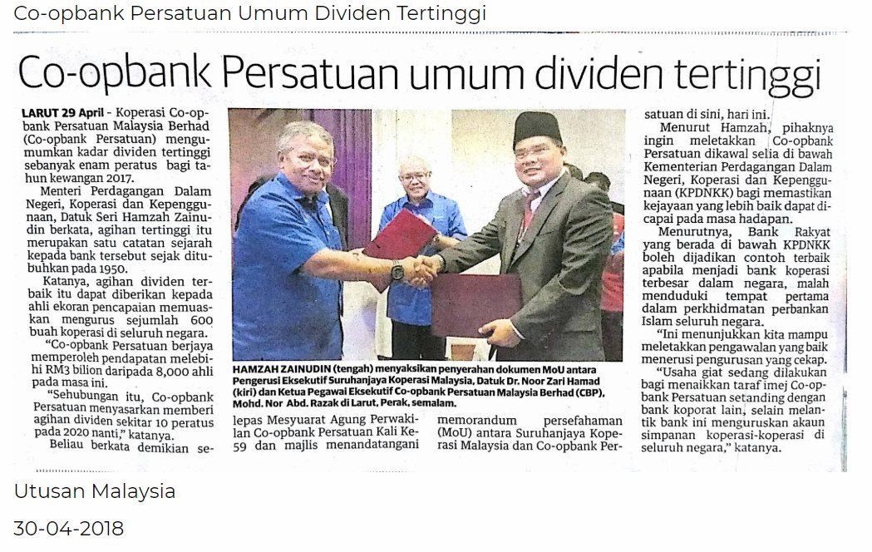
Keratan Akhbar

Slide 25

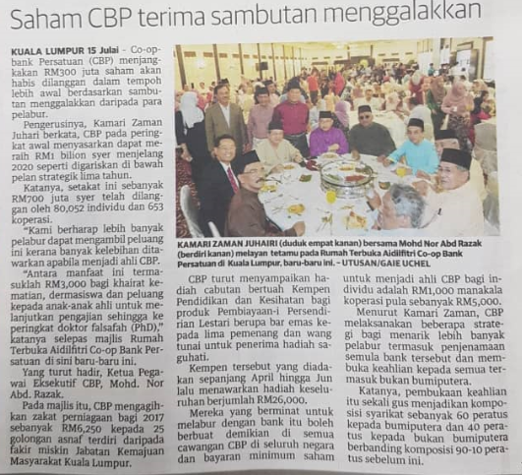
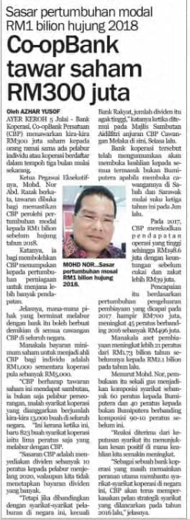
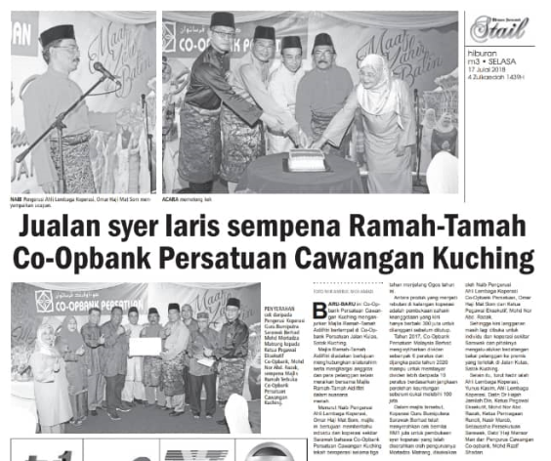
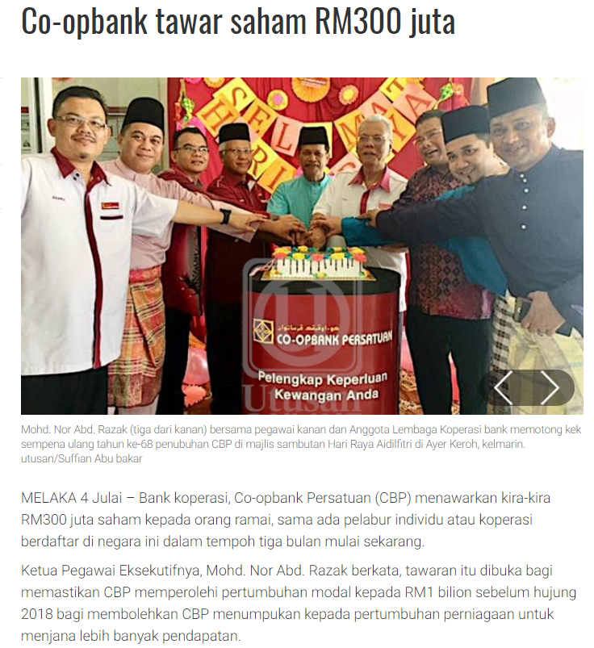
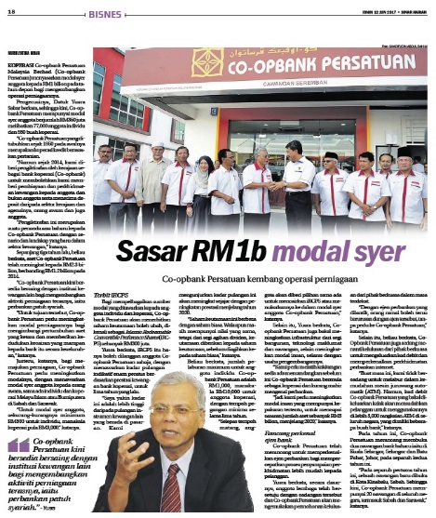
Keratan Akhbar

Slide 26
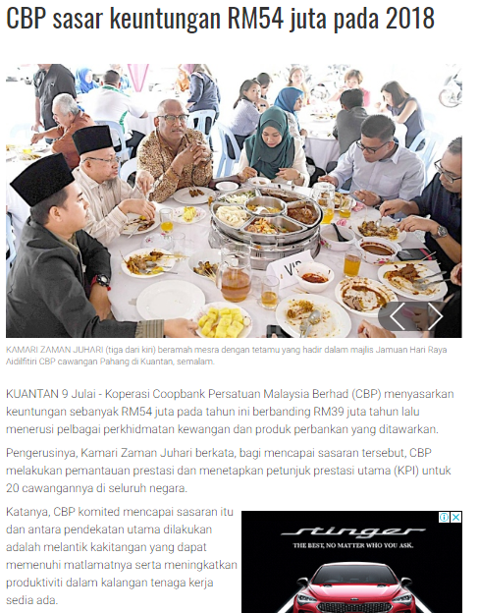
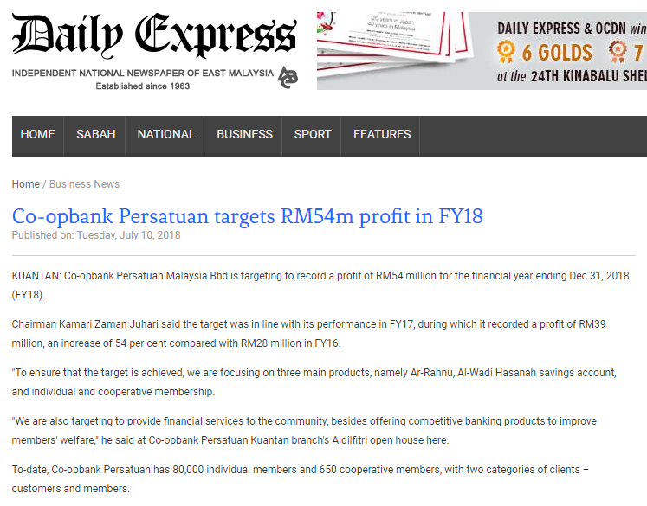
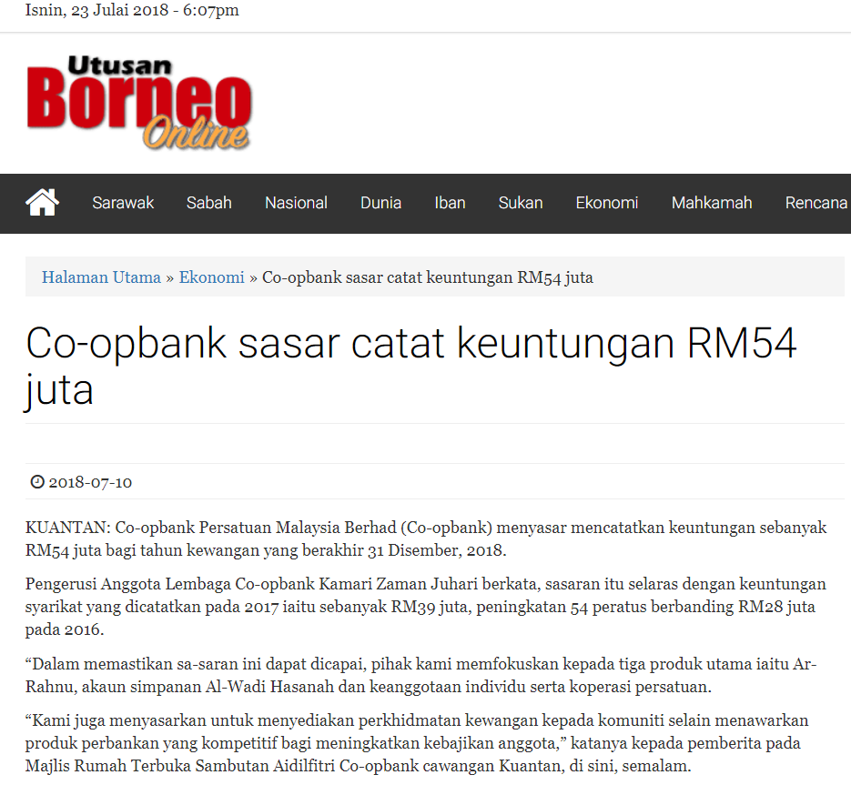
Keratan Akhbar

Slide 27
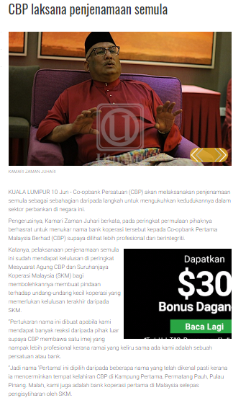
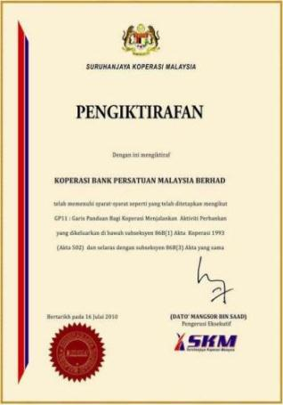
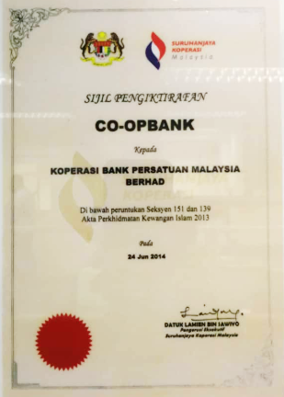
Keratan Akhbar

Slide 28
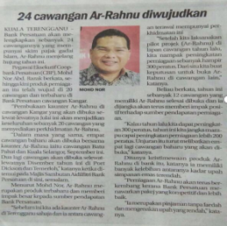
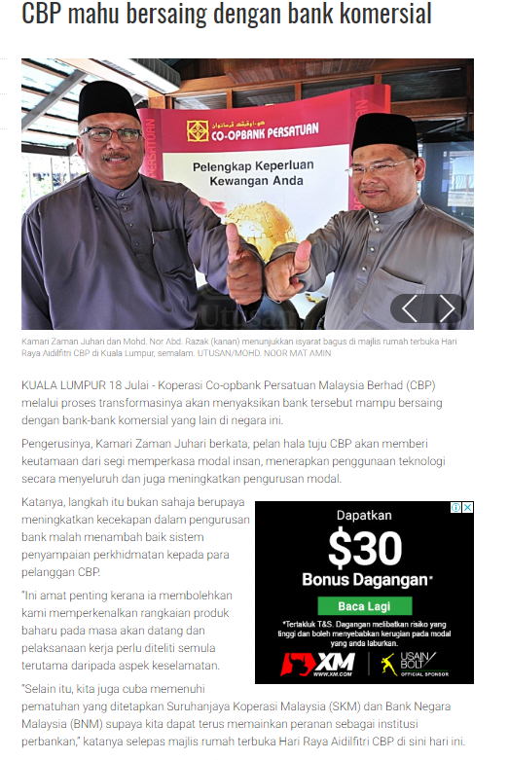
Keratan Akhbar

Slide 29
Anugerah & Pengiktirafan CBP
TAHUN | ANUGERAH & PENGIKTIRAFAN
2017 | Anugerah Khas (Perbankan Koperasi) Sempena Hari Koperasi 2017 Peringkat Negeri Pulau Pinang
2017 | Tempat Pertama Senarai 20 Koperasi Terbaik Negeri Pulau Pinang 2017
2017 | Tempat ke-7 Senarai 100 Koperasi Terbaik Malaysia 2017
2016 | Tempat ke-4 Senarai 100 Koperasi Terbaik Malaysia 2016
2015 | Tempat ke-9 Senarai 100 Koperasi Terbaik Malaysia 2015
2014 | Tempat ke-9 Senarai 100 Koperasi Terbaik Malaysia 2014
2014 | Anugerah Hari Koperasi Negara 2014 Kategori Perdana
2013 | Tempat ke-9 Senarai 100 Koperasi Terbaik Malaysia 2013
2012 | Tempat ke-8 Senarai 100 Koperasi Terbaik Malaysia 2012
2011 | Tempat ke-9 Senarai 100 Koperasi Terbaik Malaysia 2011
2010 | Anugerah Koperasi Cermerlang (Kluster Besar) 2010
2010 | Pengiktirafan Bagi Koperasi Menjalankan Aktiviti Perbankan Di Bawah GP:11

Slide 30
Manfaat Sebagai Anggota Individu CBP
Co-opbank Persatuan menyediakan beberapa skim kebajikan di bawah Kumpulan Wang Kebajikan Anggota dan antara kemudahan dan manfaat-manfaat yang diberikan kepada anggota adalah seperti :-
Skim Khairat Kematian Anggota
Skim Dermasiswa
Hadiah 20 Tahun
Bantuan Kebajikan Anggota ( Derma AM / Kebakaran / Rawatan Perubatan / Penyakit Kritikal )

Slide 31
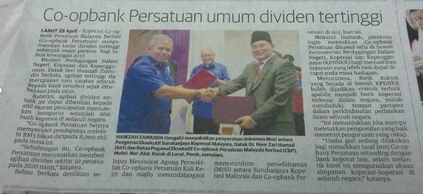
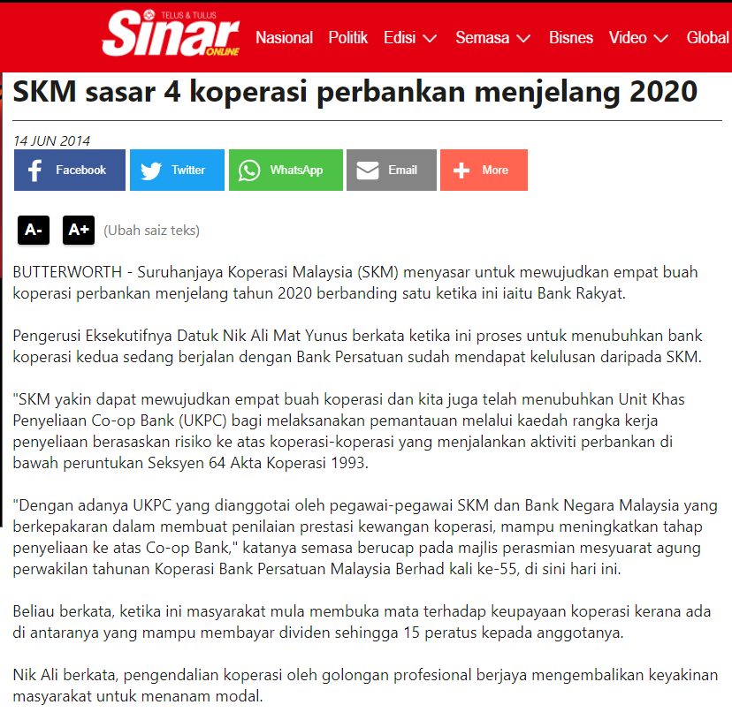
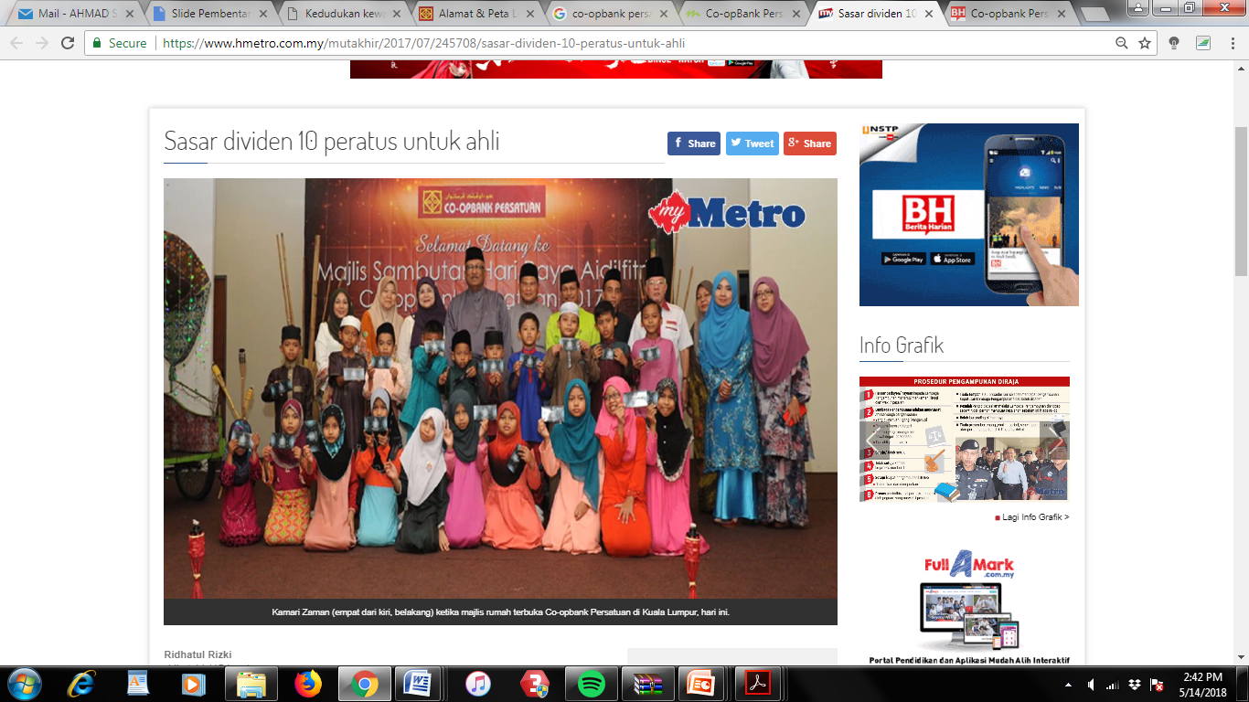
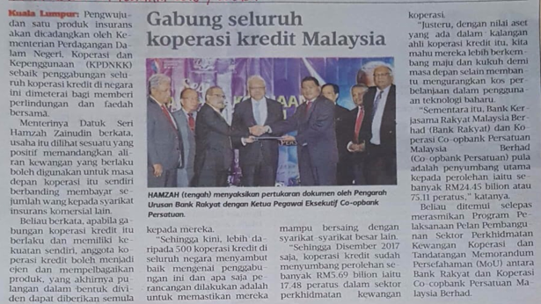
Keratan Akhbar

Slide 32

Sejarah CBP
Mesyuarat pertama diadakan pada 1 Jan 1950 di Sekolah Melayu Sungai Derhaka, Kampung Pertama, Permatang Pauh, Pulau Pinang
Koperasi Co-opbank Persatuan Malaysia Berhad ataupun ringkasnya 'Co-opbank Persatuan‘ (CBP) adalah sebuah pertubuhan koperasi yang ditubuhkan di bawah Akta Koperasi 1993 pada 7 Jun 1950. CBP kini mempunyai 20 rangkaian cawangan di seluruh Malaysia termasuk Sabah dan Sarawak.
Kegiatan utama CBP ialah menjalankan perniagaan perbankan koperasi dan pelaburan termasuklah penerimaan deposit, pengeluaran dan kutipan pembiayaan serta pelaburan dalam syarikat subsidiari, syer-syer siarharga, syer tidak disiar harga, saham amanah dan agensi.

Slide 33













Kempen Labur & Maju Bersama CBP
Manfaat Anggota CBP
Dikawalselia oleh SKM & BNM
Ahli Lembaga Berpengalaman
Individu- RM500
Koperasi – RM3,000
Modal Yang Rendah
Pengurusan Yang Professional
Mengapa Melabur Dalam Saham CBP?
100% Bumiputra
Jawatankuasa Audit & Syariah
Produk Patuh Syariah Yang Kompetitif
Unjuran 12.5% pada tahun 2020
Dividen Yang Kompetitif
Co-op Bank Pertama
‘ADK’ kepada 13,000 koperasi
Kadar PTB 2.4%
antara yang terendah di Malaysia
Kadar PTB Terendah
Peneraju Gabungan 700 Koperasi Kredit

